Slide 1
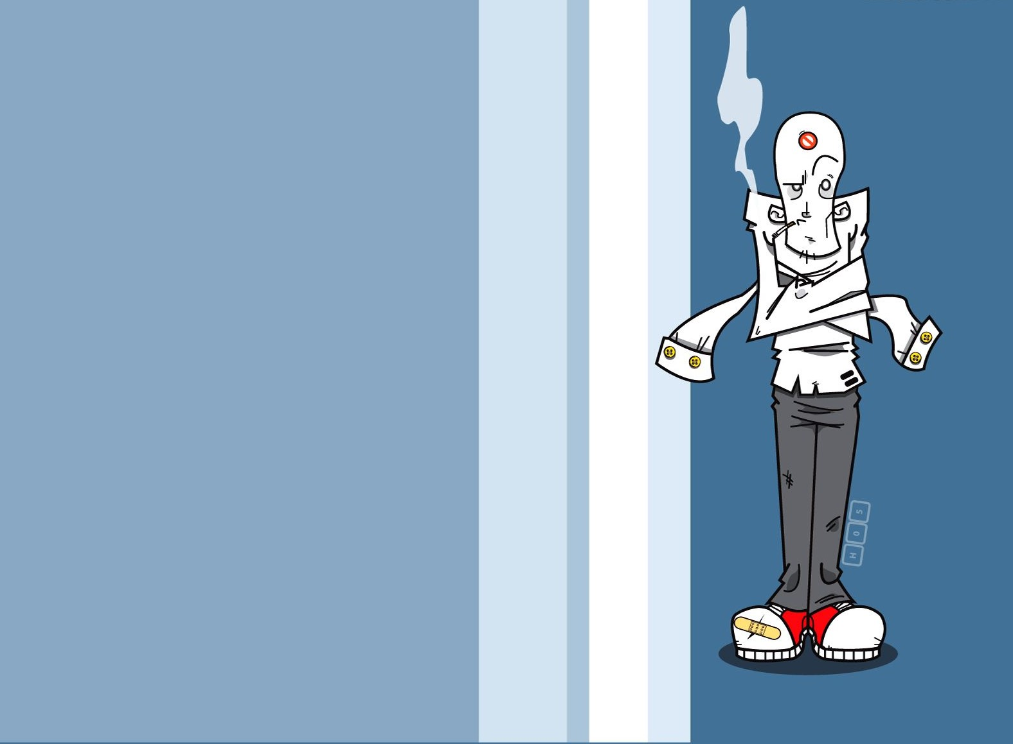
Da Fantasia À Realidade
Pr. Acílio Garcia
Pastoral Estudantil APV
Notes:
www.4tons.com
Pr. Marcelo Augusto de Carvalho

Slide 2
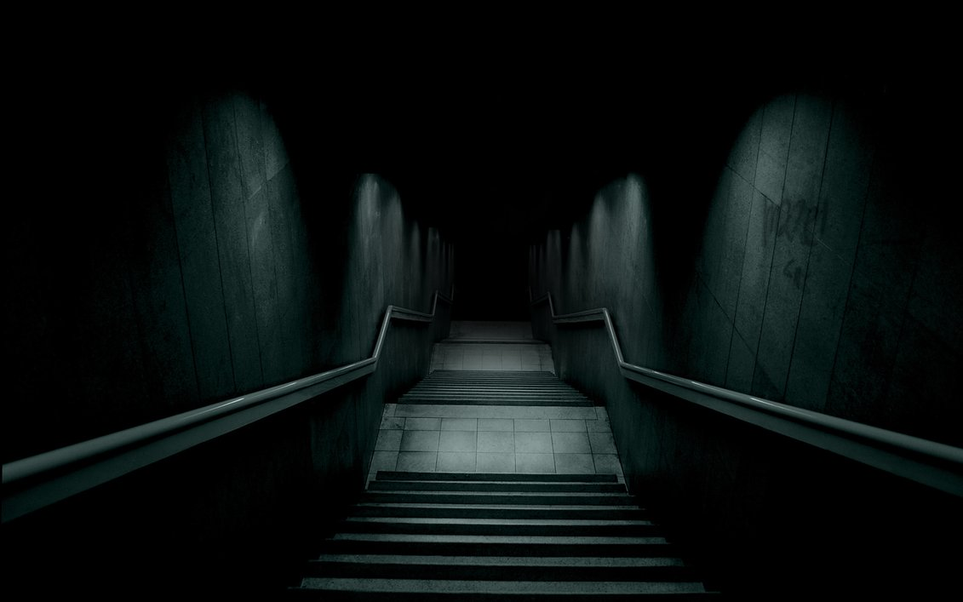
Notes:
O corredor de portas
Imagine que você deve percorrer um corredor escuro e comprido. Lâmpadas com pouca luz pendem no teto lançando sombras na parede.
Dos dois lados do corredor, há muitas portas, cada uma com algo escrito. São elas: Álcool, maconha, pornografia, jogos, iniciação homossexual, sexo livre, anorexia, etc.
Cada forma de vício aparece numa porta do corredor.
Você anda pelo escuro, tateando na parede para descobrir o que fazer. Você se manteria no caminho, ou entraria por alguma porta?

Slide 3
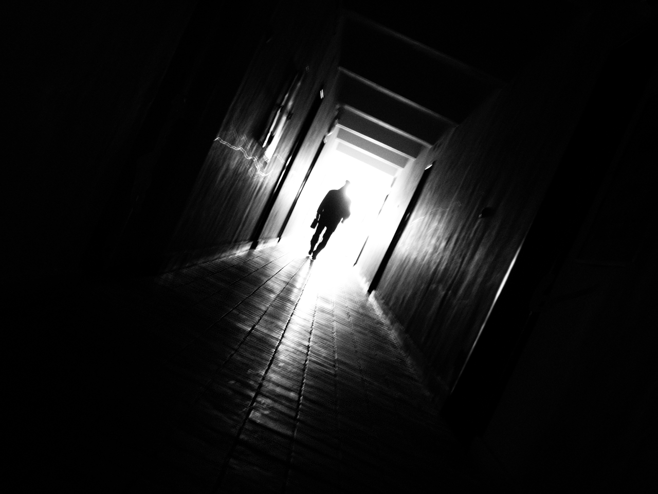
Notes:
À medida que você se aproxima de cada porta, você pode ouvir o riso alto e alegria vindos de dentro das salas. Seus amigos, ou pessoas que você conhece já estão lá dentro, e eles provavelmente estão curtindo ao máximo.
De vez em quando você ouve alguém chamar o seu nome te convidando para as festas. Será que alguma nova experiência fantástica estaria do outro lado da porta?

Slide 4
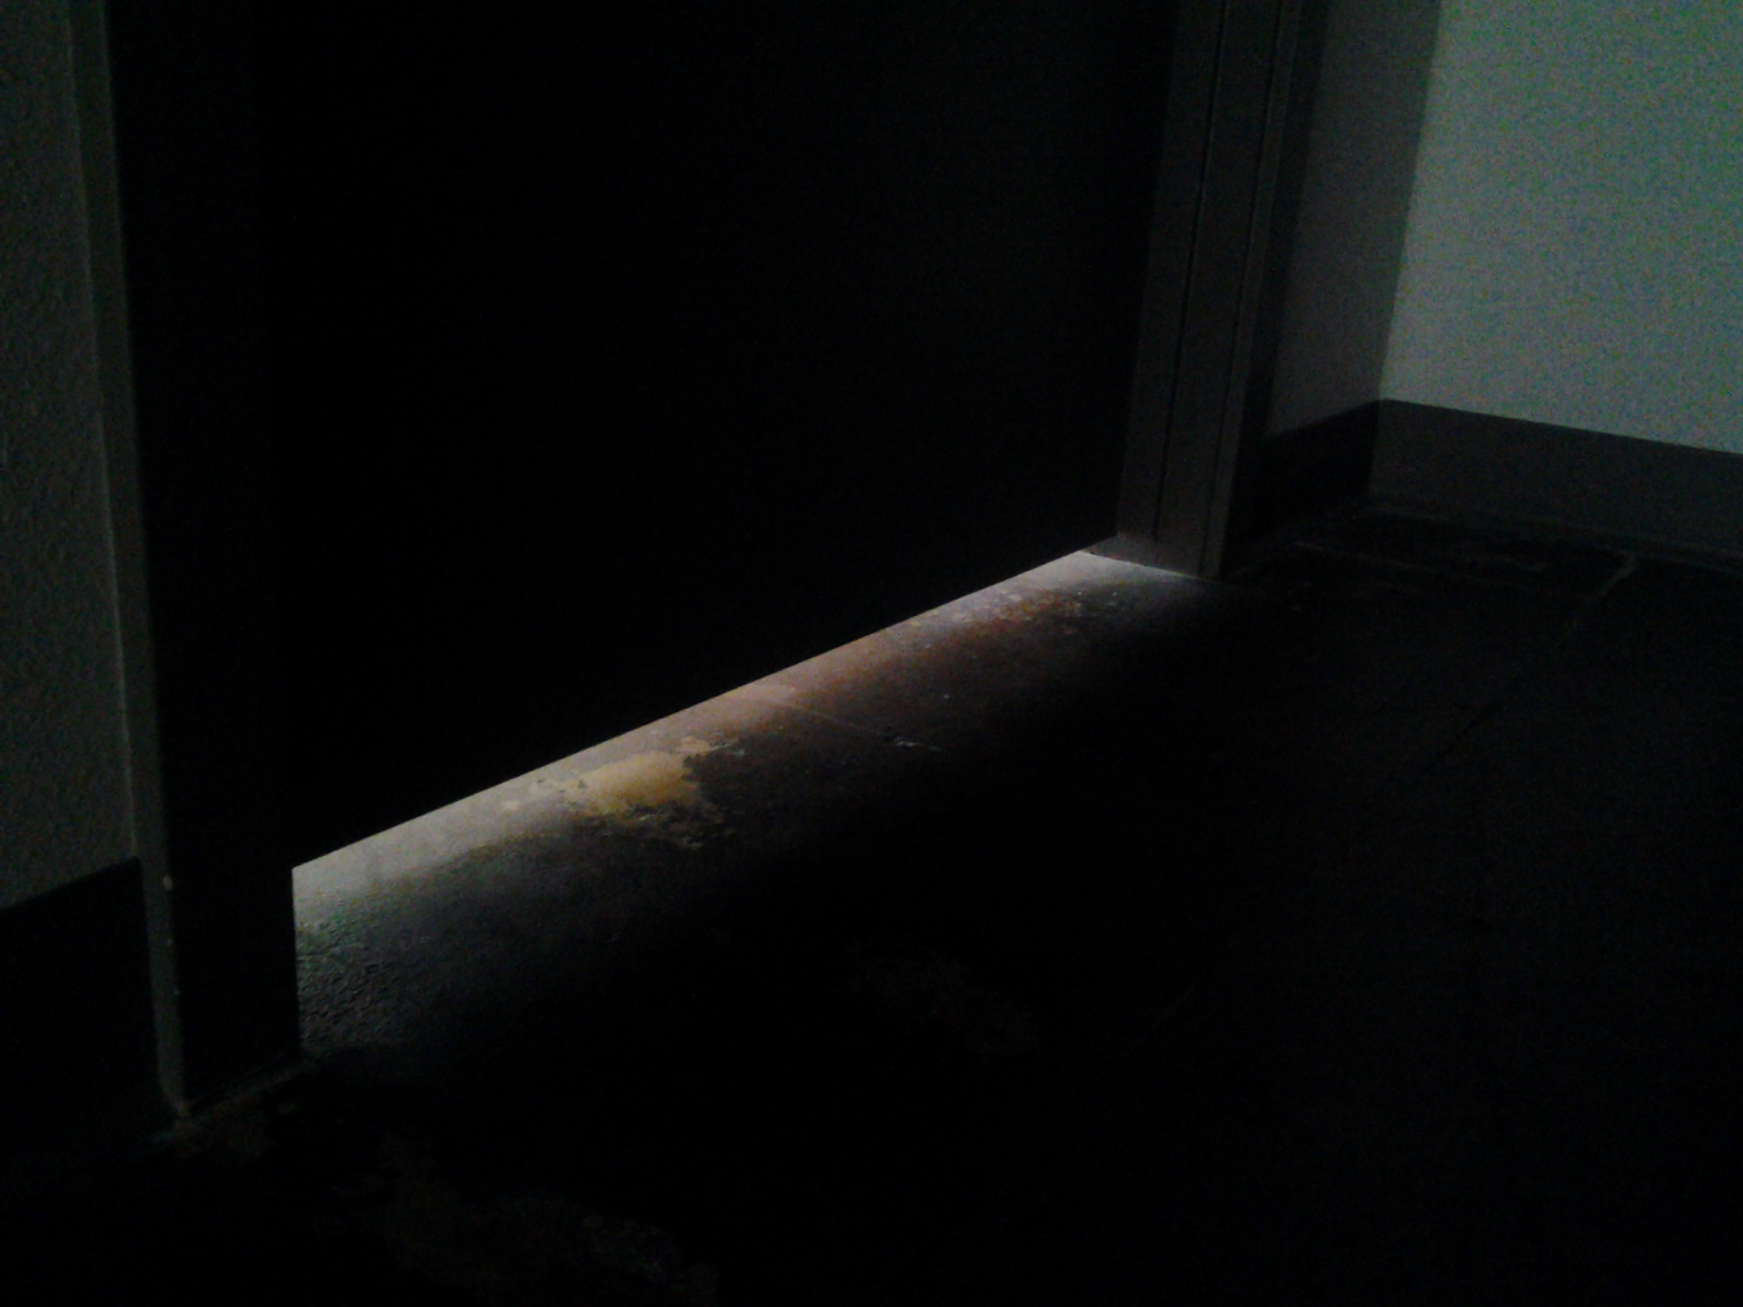
Notes:
Reflexos de luzes que passam por baixo da porta mostra que existem muitas pessoas lá dentro, dançando e curtindo. Uma música forte vibra pela porta e você, está no meio das sombras.
Então, você pergunta: por que não entrar e curtir um pouco?

Slide 5
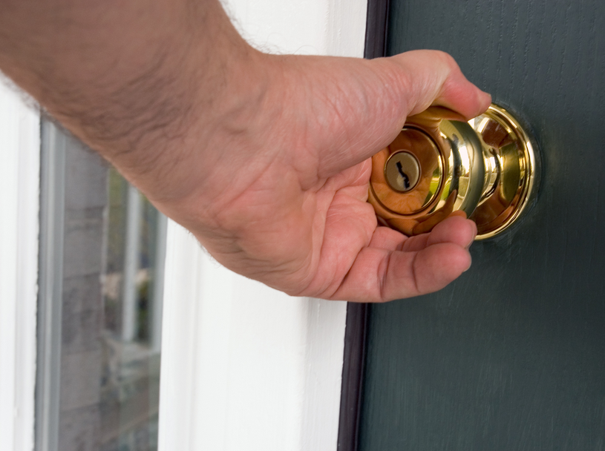
Notes:
É a gota d’água. Você segura a maçaneta.
O que acontece depois, será lembrado pelo resto da sua vida!
Por que? Porque para muitos jovens, começa a se desenrolar uma tragédia logo depois.
Os vícios que duram uma vida inteira, começaram sempre nesse corredor.

Slide 6

Notes:
Você certamente ouviu histórias de pessoas que só experimentaram o álcool, por exemplo, e nunca mais conseguiram sair do vício.
Pais de família que destroem a felicidade da casa, por causa da curiosidade de ver o que há do outro lado da porta...
Será que planejavam gastar todo dinheiro na bebida? Será que queriam destruir a família? Você acha que eles tinham intenção de fazer os filhos terem medo deles?
É claro que não. Mas muitos que entram por essas portas do corredor escuro, nunca mais conseguem sair.

Slide 7
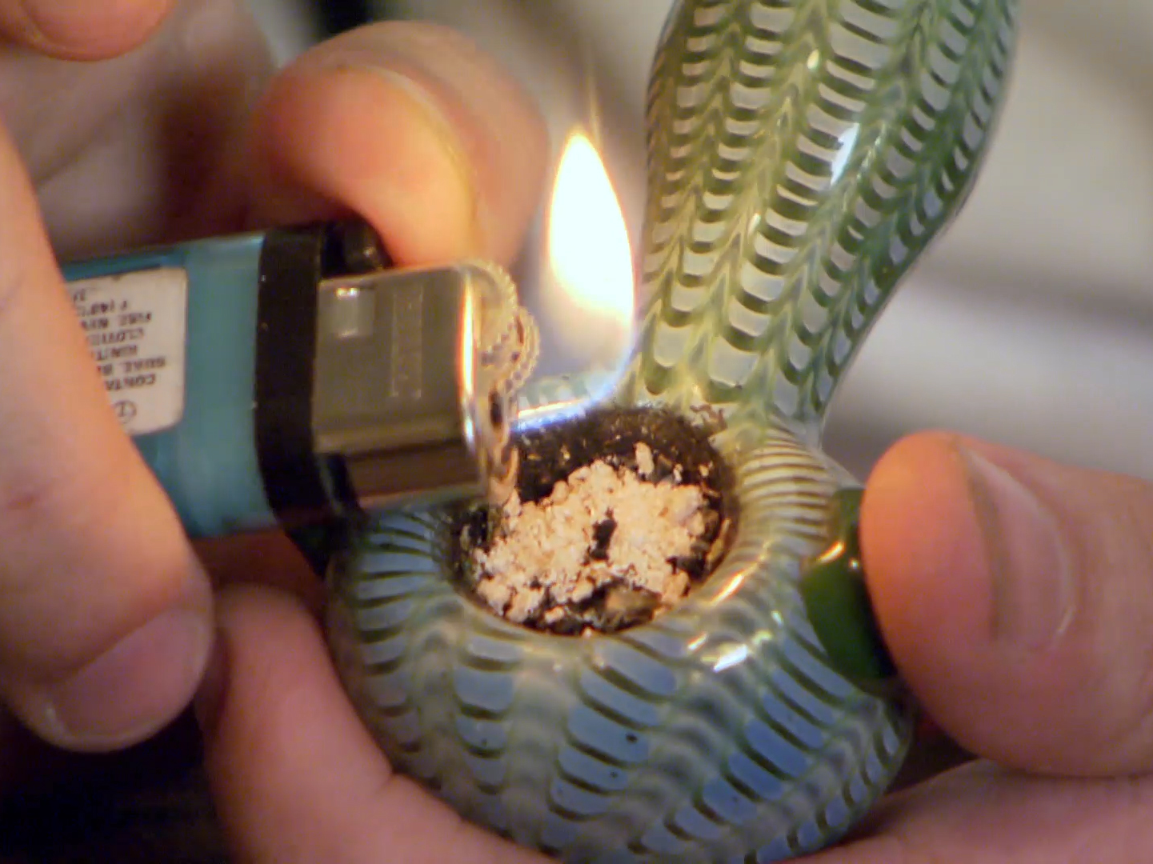
Notes:
Talvez você já viu isso acontecer. Você pode ser filho de um alcoólatra, ou de algum jogador compulsivo.
Talvez você tenha amigos que experimentaram crack, heroína, coca e continuam com todas as forças, tentando se livrar.
Isso acontece todos os dias.

Slide 8
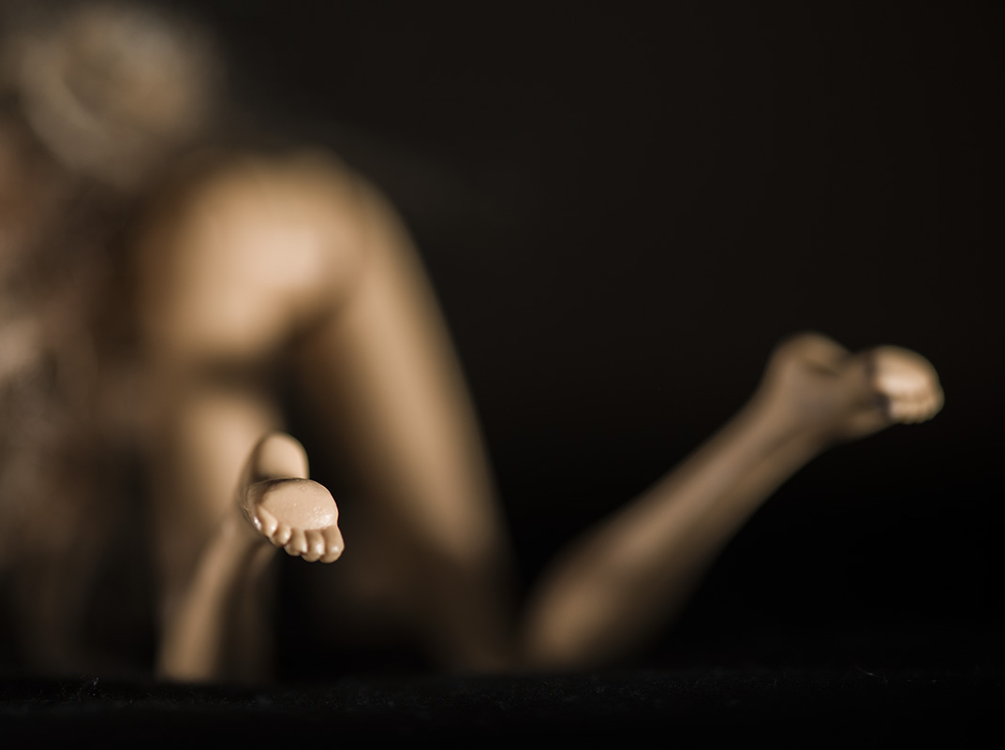
Notes:
Alguns vícios são, dependências químicas, outras, psicológicas.
A pornografia, por exemplo, vicia tanto quanto a cocaína.
Se você se envolve com ela, pode te escravizar pelo resto da vida.

Slide 9

Notes:
Assim como outros vícios, a pornografia vai progredindo. Ela fica pior com o passar do tempo.
Fotos e vídeos eróticos podem rapidamente perder a força.
Mais cedo ou mais tarde, a pessoa chega ao final da linha – onde já viu tudo que um homem e mulher podem fazer juntos, todos os ângulos possíveis até perder a graça.
O que vem depois?

Slide 10

Notes:
Algumas pessoas, que são viciadas em pornografia, vão ultrapassar a barreira natural e desejar perversões.
Você certamente já ouviu falar de 50 tons de cinza.
Onde o que vale é a perversão total, sem limites.
Pessoas que já viram tanta pornografia, começam a se interessar por esse tipo de coisa.
Eles desejarão o que há de mais pervertido na terra, incluindo molestar crianças, violência sexual, sexo entre mulheres e animais, sexo com mortos, etc.

Slide 11

Notes:
Como, uma pessoa pode chegar a esse ponto?
O que aconteceu na mente para que o normal não tivesse mais graça?
A resposta é simples: para algumas pessoas, o que começou com um simples nude, progride até as piores consequências.

Slide 12

Notes:
Todos os vícios, cedo ou tarde se tornam problema de família.
A pornografia acaba com casamentos, porque o viciado é prisioneiro de algo que geralmente não existe no casamento.
O marido começa a esperar que a esposa faça coisas repulsivas.

Slide 13
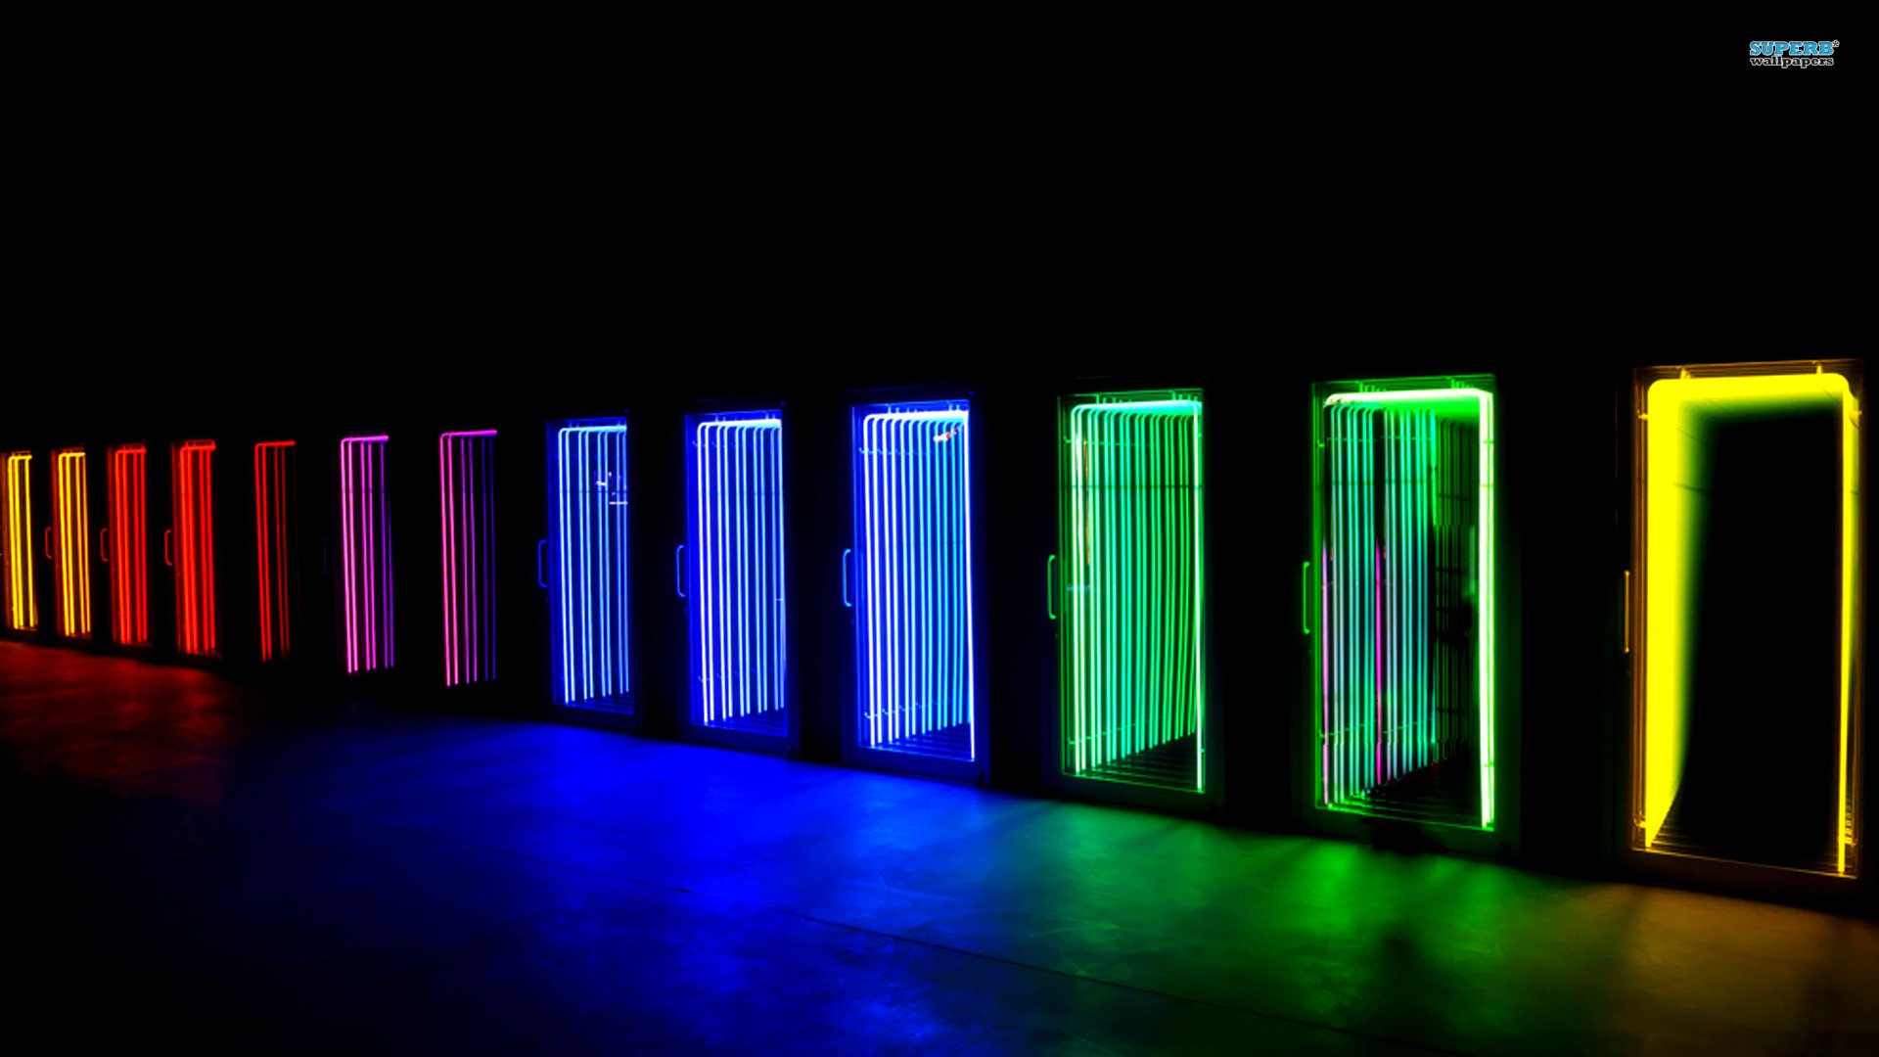
Notes:
Vamos estudar o que está por DETRÁS DESSA PORTA aparentemente tão atraente!

Slide 14
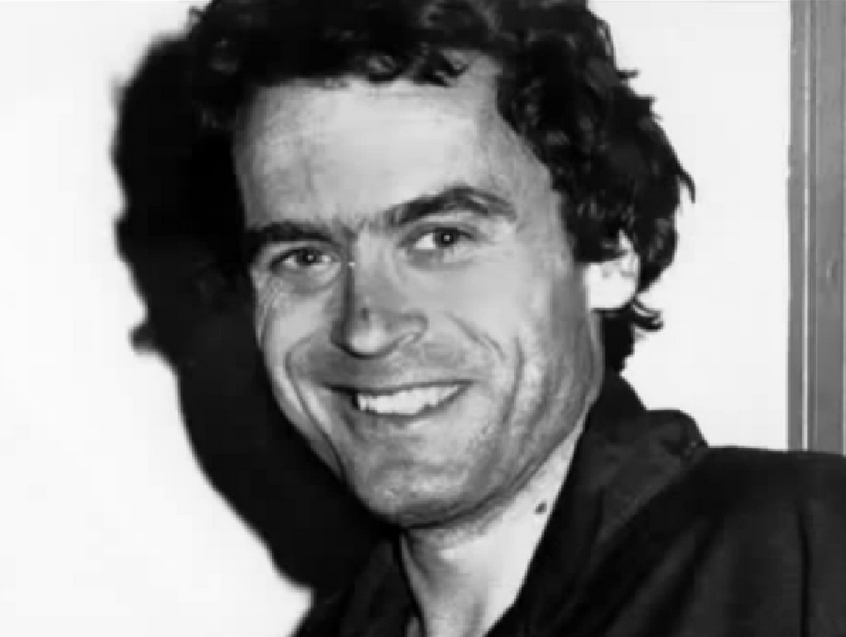
Notes:
Ted Bundy entendeu bem isso. Quando ele tinha 13 anos de idade, achou algumas revistas sujas num lixo perto da sua casa.
Logo após, ele ficou fascinado e viciado nelas. Conforme o tempo passava, ficava mais viciado em imagens violentas de revistas e vídeos.
Logo o leve perdeu a graça e ele precisava de imagens de abuso e violência, tortura e etc.
Quando ele cansou disso, o vício dele apenas poderia seguir da fantasia para a realidade.

Slide 15
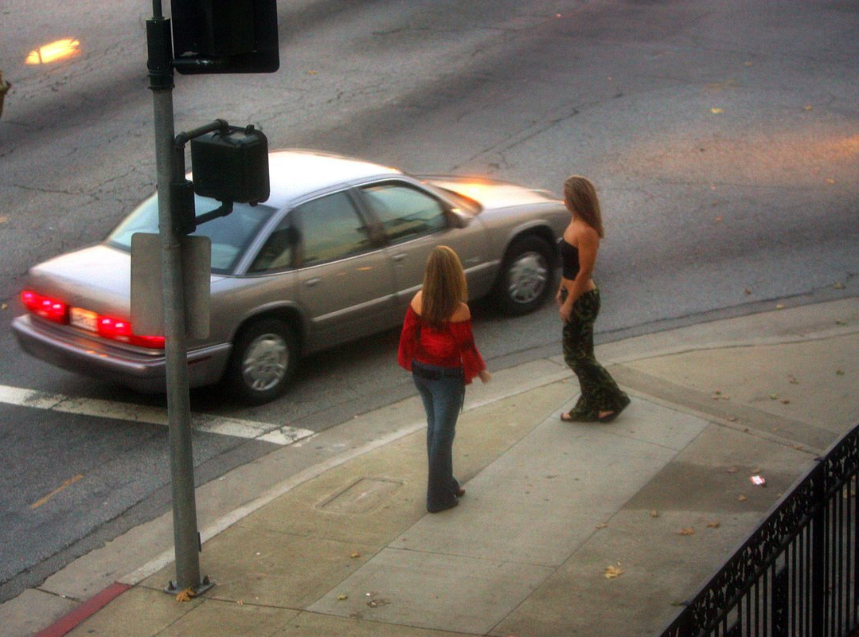
Notes:
Ele estudava direito, e aprendeu a induzir mulheres para que entrassem no seu carro.

Slide 16
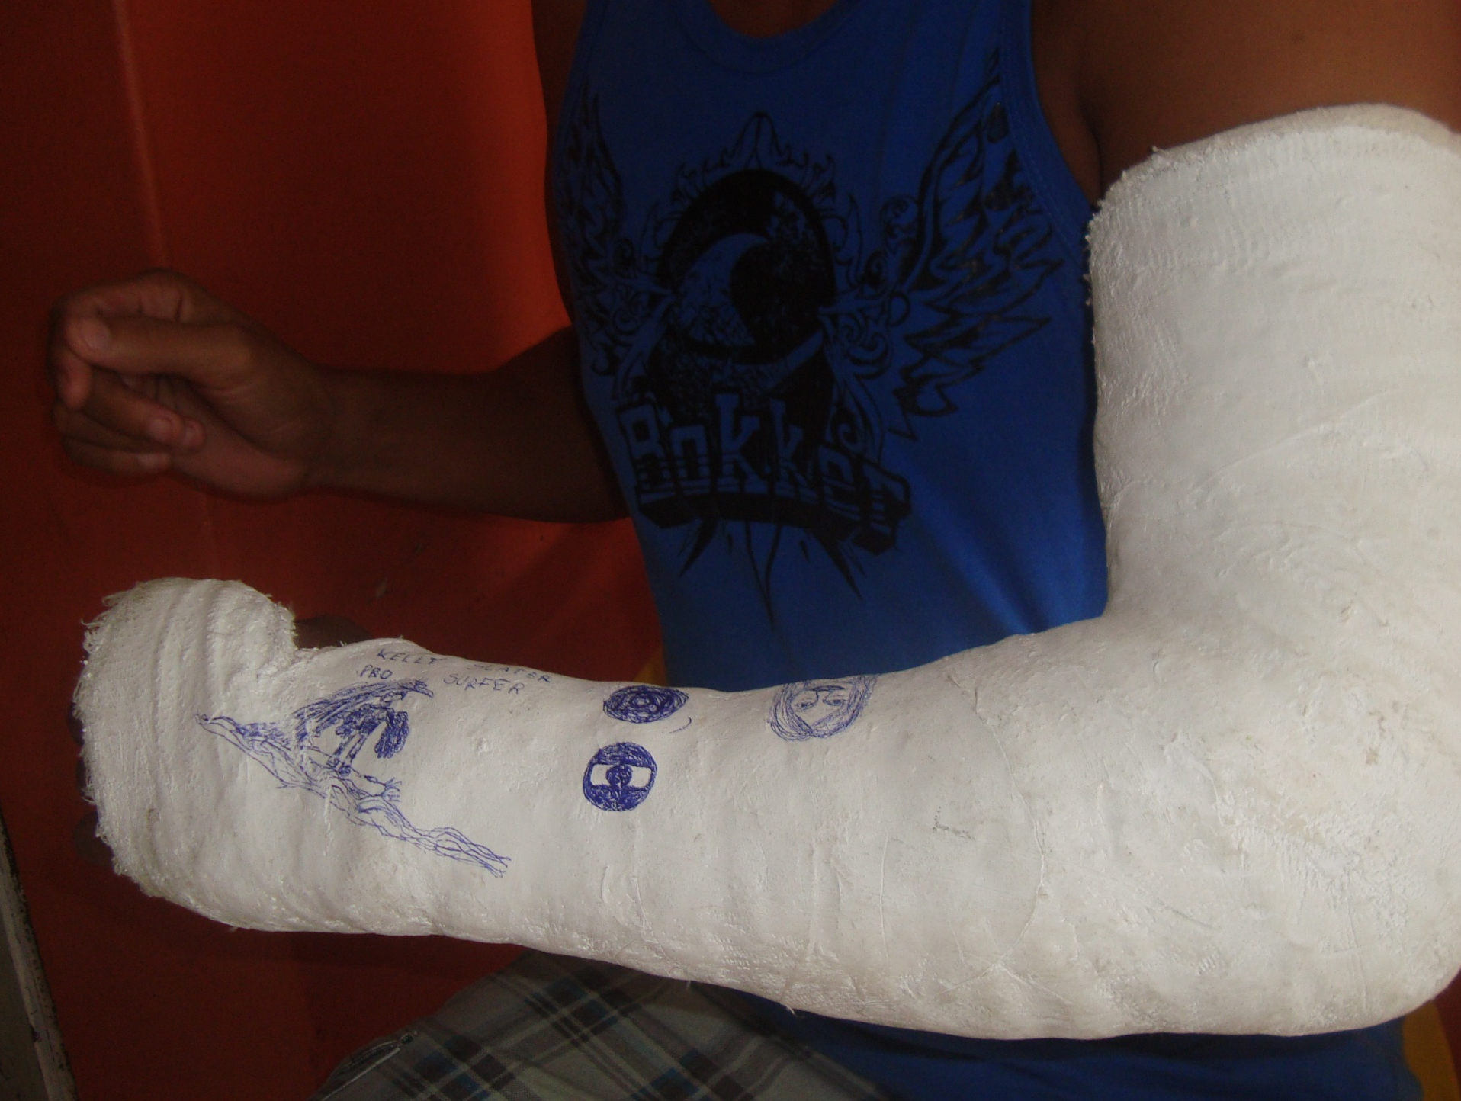
Notes:
Ele colocava gesso num braço e atravessava a faculdade carregando livros. Quando ele via uma aluna fisicamente atraente, ele “acidentalmente” deixava os livros caírem perto dela.
A garota ajudava a pegar e levava até seu carro.

Slide 17
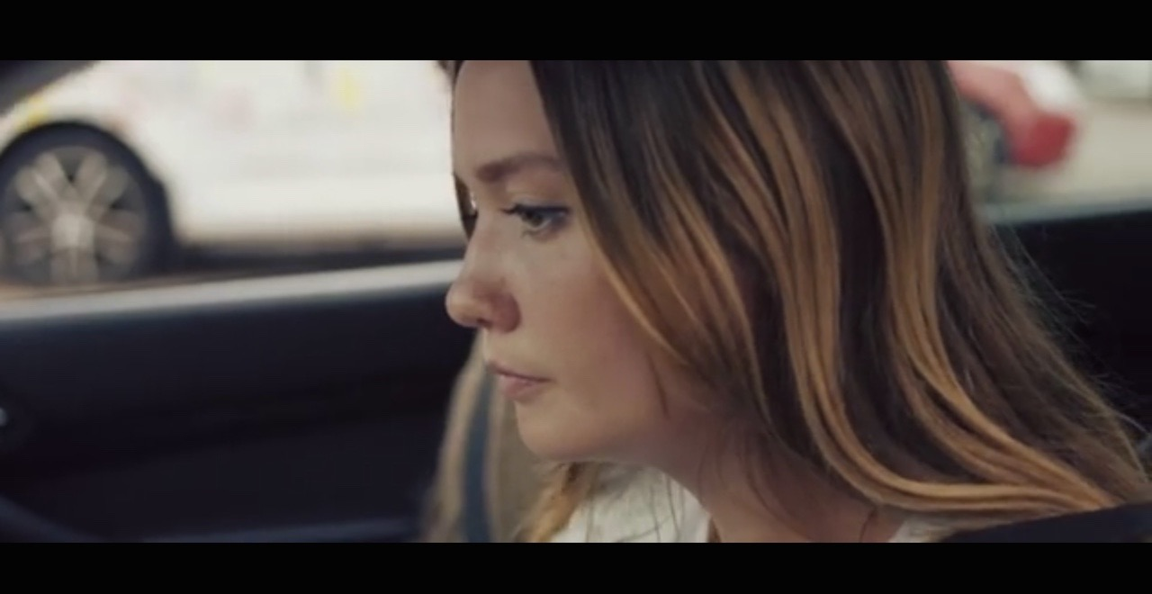
Notes:
Então ele forçava ela a entrar no carro, onde ela se tornava uma prisioneira.

Slide 18

Notes:
Após molestar a garota, ele a matava e jogava num lugar onde não fosse encontrada por meses.
Isso continuou por anos e anos.

Slide 19
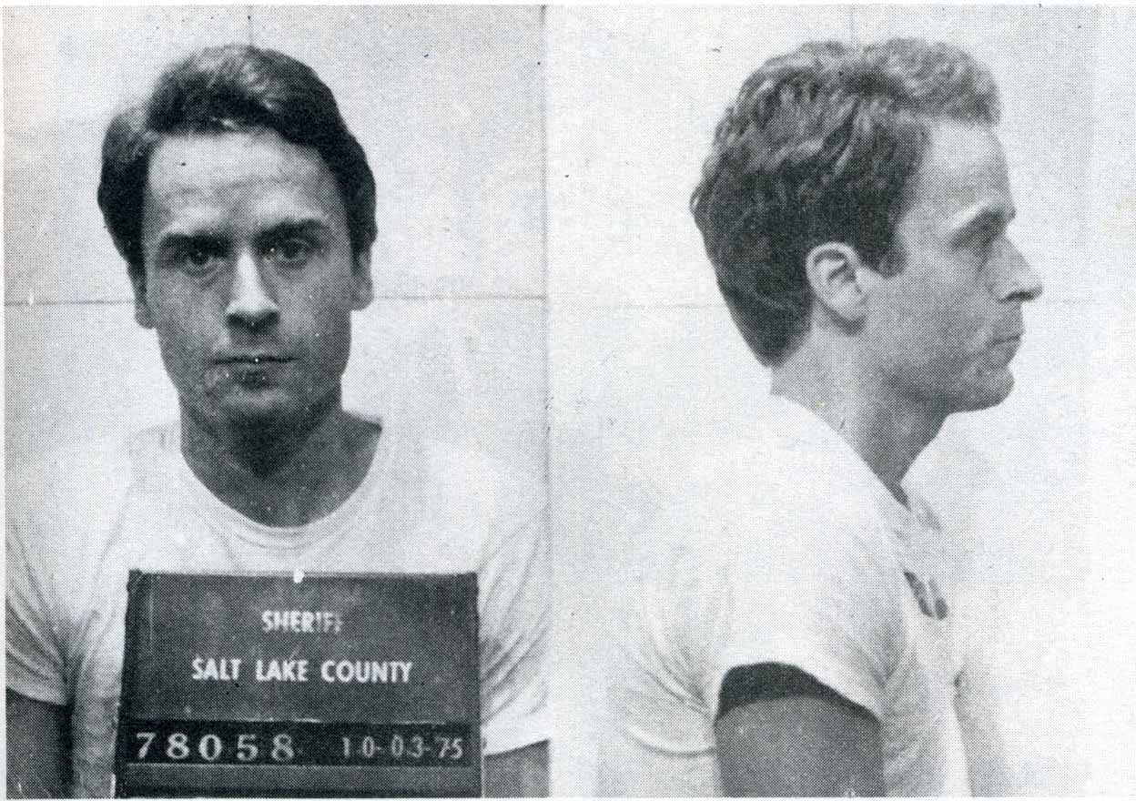
Notes:
Quando finalmente foi preso, Ted Bundy tinha matado pelo menos 28 mulheres e garotas.
Ele finalmente foi julgado culpado e sentenciado à morte por matar uma garota de 12 anos e jogar seu corpo num chiqueiro.
Finalmente, o juiz deu ordem para sua execução.

Slide 20

Notes:
Do lado de fora da prisão, mais de 300 repórteres estavam tentando alguma entrevista.
Mas do lado de dentro, Ted pediu para que chamassem um psicólogo famoso da Califórnia para conversar.
O que ele revelou naquela tarde, pode salvar a sua vida hoje.
Veja só o que ele diz na entrevista:

Slide 21
Bundy: “Eu fui criado num lar maravilhoso, meus pais eram amorosos e dedicados. Mas quando eu tinha uns 12, ou 13 anos encontrei do lado de fora de casa umas revistas pornográficas. Depois, comecei a ver pornografia muito violenta...”

Slide 22
Eu sabia que não podia mais me controlar, que os limites já não eram suficientes para mim, eu deveria procurar fazer igual e ferir alguém... Era uma compulsão....

Slide 23
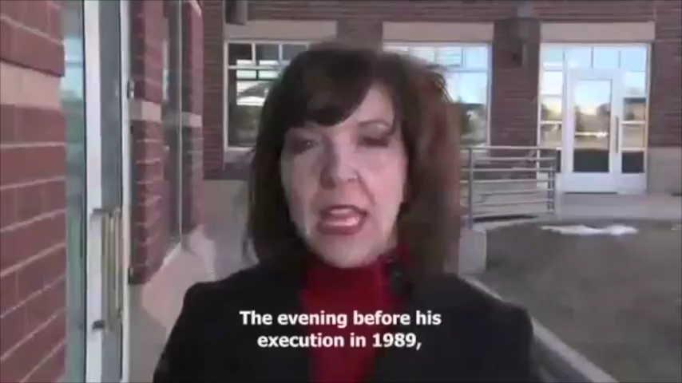
Notes:
Aqui está parte da reportagem.

Slide 24

Notes:
Lembre-se:
Caçadores lêem revistas de caça, pescadores lêem revistas de pesca, especialistas em computadores lêem revistas de computadores, e você pode ter certeza, os predadores sexuais lêem revistas e assistem vídeos que mostram esses abusos.

Slide 25

“podemos ser espelhos que refletem claramente... À medida que O observamos, tornamo-nos mais e mais semelhantes a Ele.”
2 Cor. 3:18
Notes:
Aquilo que você vê, te transforma!

Slide 26

Notes:
Lembre-se: a pornografia é perigosa. Ela estraga a mente, e o casamento. Afaste-se disso.
Um monstro está escondido atrás dessa porta!

